Slide 1
認識專利

Slide 2
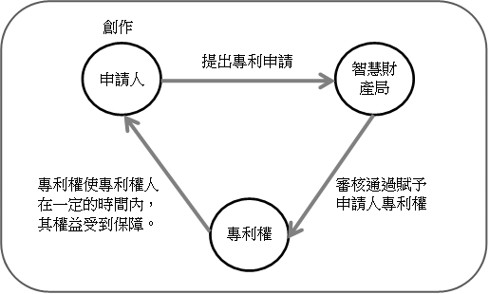
何謂專利
透過不斷的技術研發創新，可使人類生活更便利，所以創作人提出專利申請後，在符合專利法的規定下，將其技術公開，並給予專利權，享有在一定期間內的權益保護，就叫做專利(Patent) 。

Slide 3
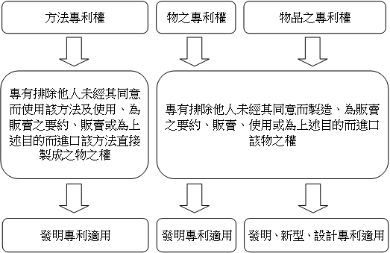
專利權

Slide 4
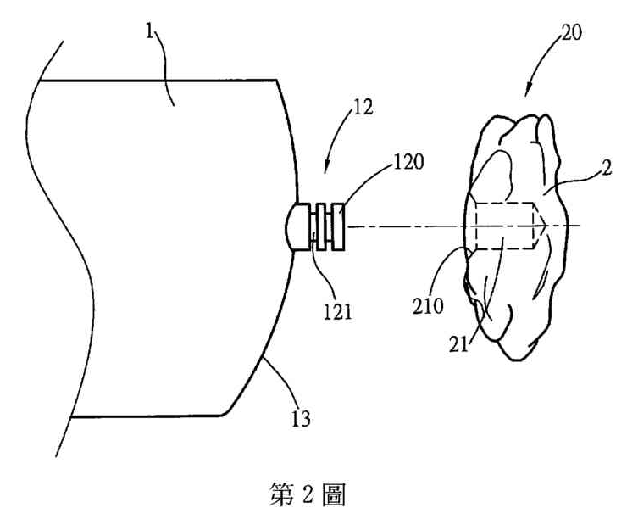
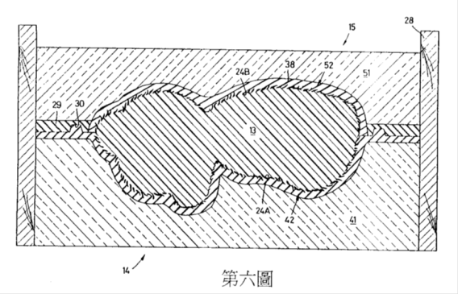
專利種類
發明專利
新型專利
設計專利
坯體表面密佈短小倒角陶瓷裝飾品的製造方法
專利證書號
第120354號
陶瓷器皿之把手結合構造
專利證書號
第M349725號
花盆座
專利證書號
第058016號

Slide 5
發明專利之定義
解決問題
手段
技術性
發明是指利用自然界中固有的規律所產生之技術思想的創作，以產生功效，解決問題，達成所預期的發明目的。

Slide 6
非屬發明的類型
自然法則本身
例如能量不滅定律或萬有引力定律等。
單純的發現
例如單純發現野生植物或天然礦物等。
違反自然法則者
例如永動機。
非利用自然法則者
例如科學原理或數學方法、遊戲或運動之規則或方法等人為的規則方法或計畫。
非技術思想者
例如以手指夾球之持球方法。
單純的資訊揭示。
單純的美術創作。

Slide 7
發明專利保護之標的
利用自然法則之技術思想之創作
發明
物之發明
物質發明
無產物的技術方法
物的製造方法
方法發明
物品發明

Slide 8


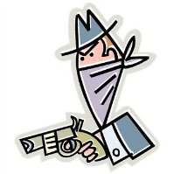
法定不予發明專利
法定不予發明專利
動、植物及生產動、植物之主要生物學方法。(微生物或微生物學之生產方法，不在此限)
人類或動物之診斷、治療或外科手術方法
妨害公共秩序或善良風俗者

Slide 9
新型專利之定義
必須是利用自然法則之技術思想，佔據一定空間的物品實體，且具體表現於物品上之形狀、構造或組合的創作。
形狀
結構
組合
圖片來源：TW M271974
圖片來源：TW M417809
圖片來源：TW 567898

Slide 10
新型專利保護之標的
利用自然法則之技術思想之創作
新型
組合(多個「構造」間之結合)-具有殺菌燈的逆滲透供水裝置
物的創作
物質發明
構造-具有可摺傘骨之雨傘構造
物品創作
形狀-虎牙形狀扳手

Slide 11
不予新型專利
不予新型專利
非屬物品形狀、構造或組合
妨害公共秩序或善良風俗
違反摘要、說明書、申請專利範圍及圖式之揭露方式者
違反一新型一申請之單一性規定
說明書、申請專利範圍或圖式未揭露必要事項，或其揭露明顯不清楚
修正，明顯超出申請時說明書、申請專利範圍或圖式所揭露之範圍者

Slide 12
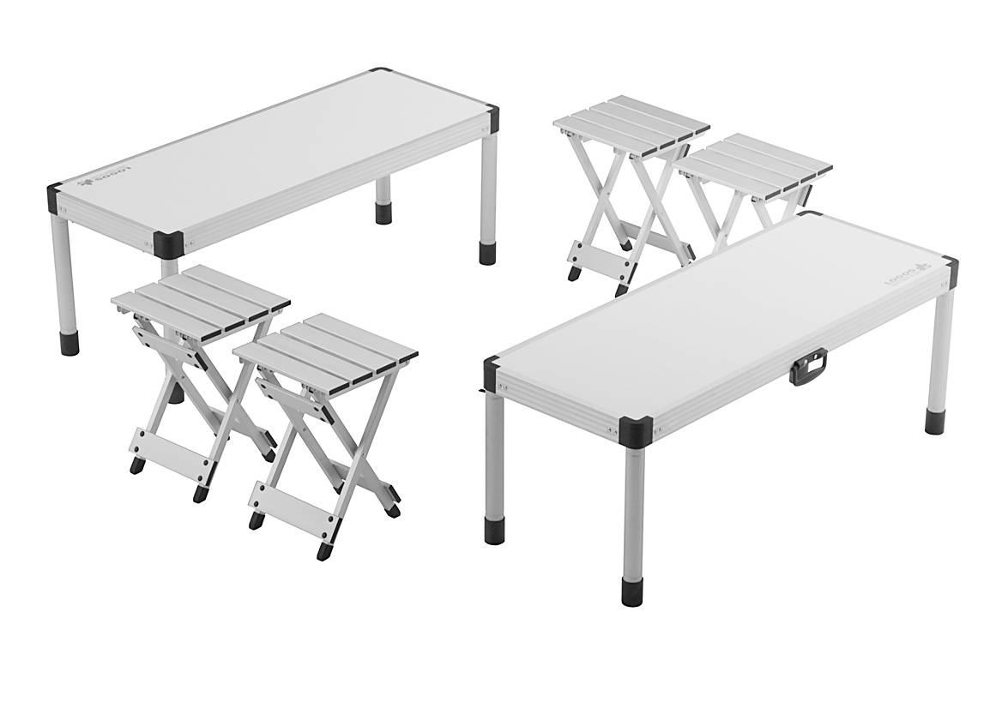
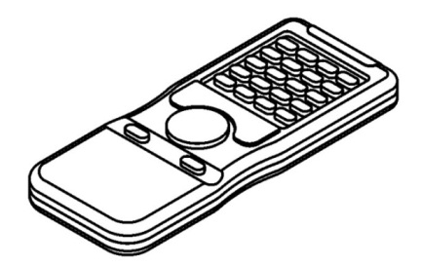
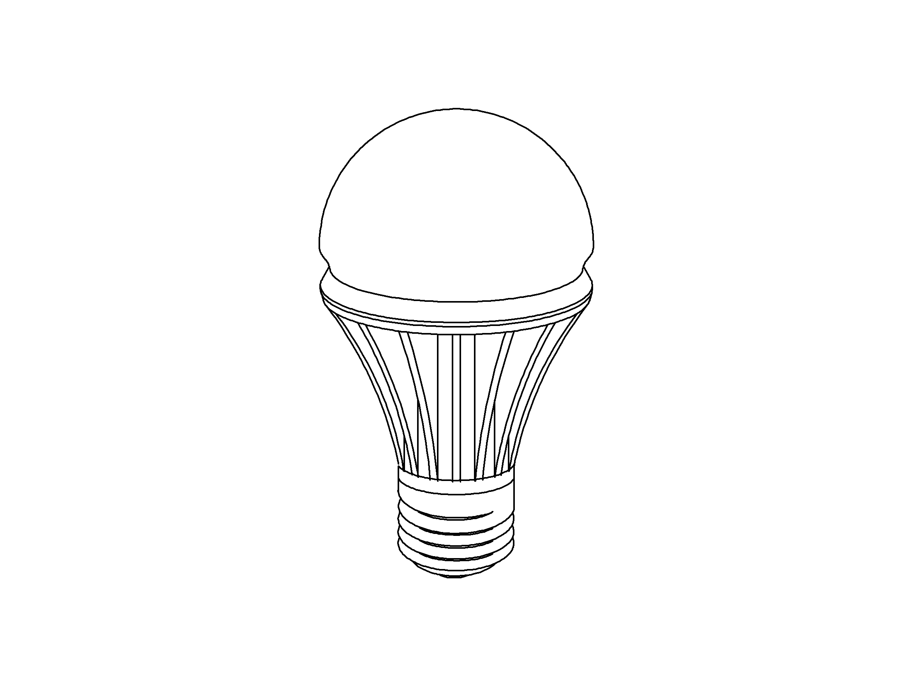
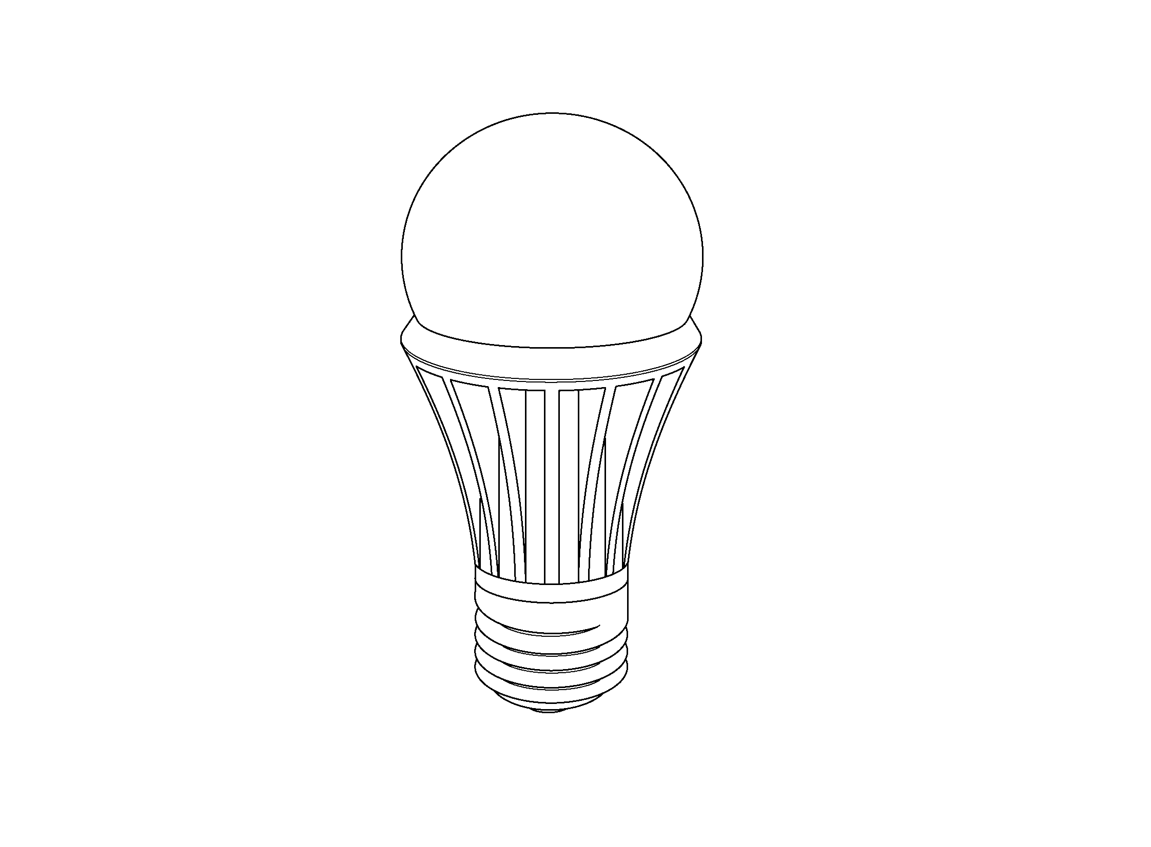
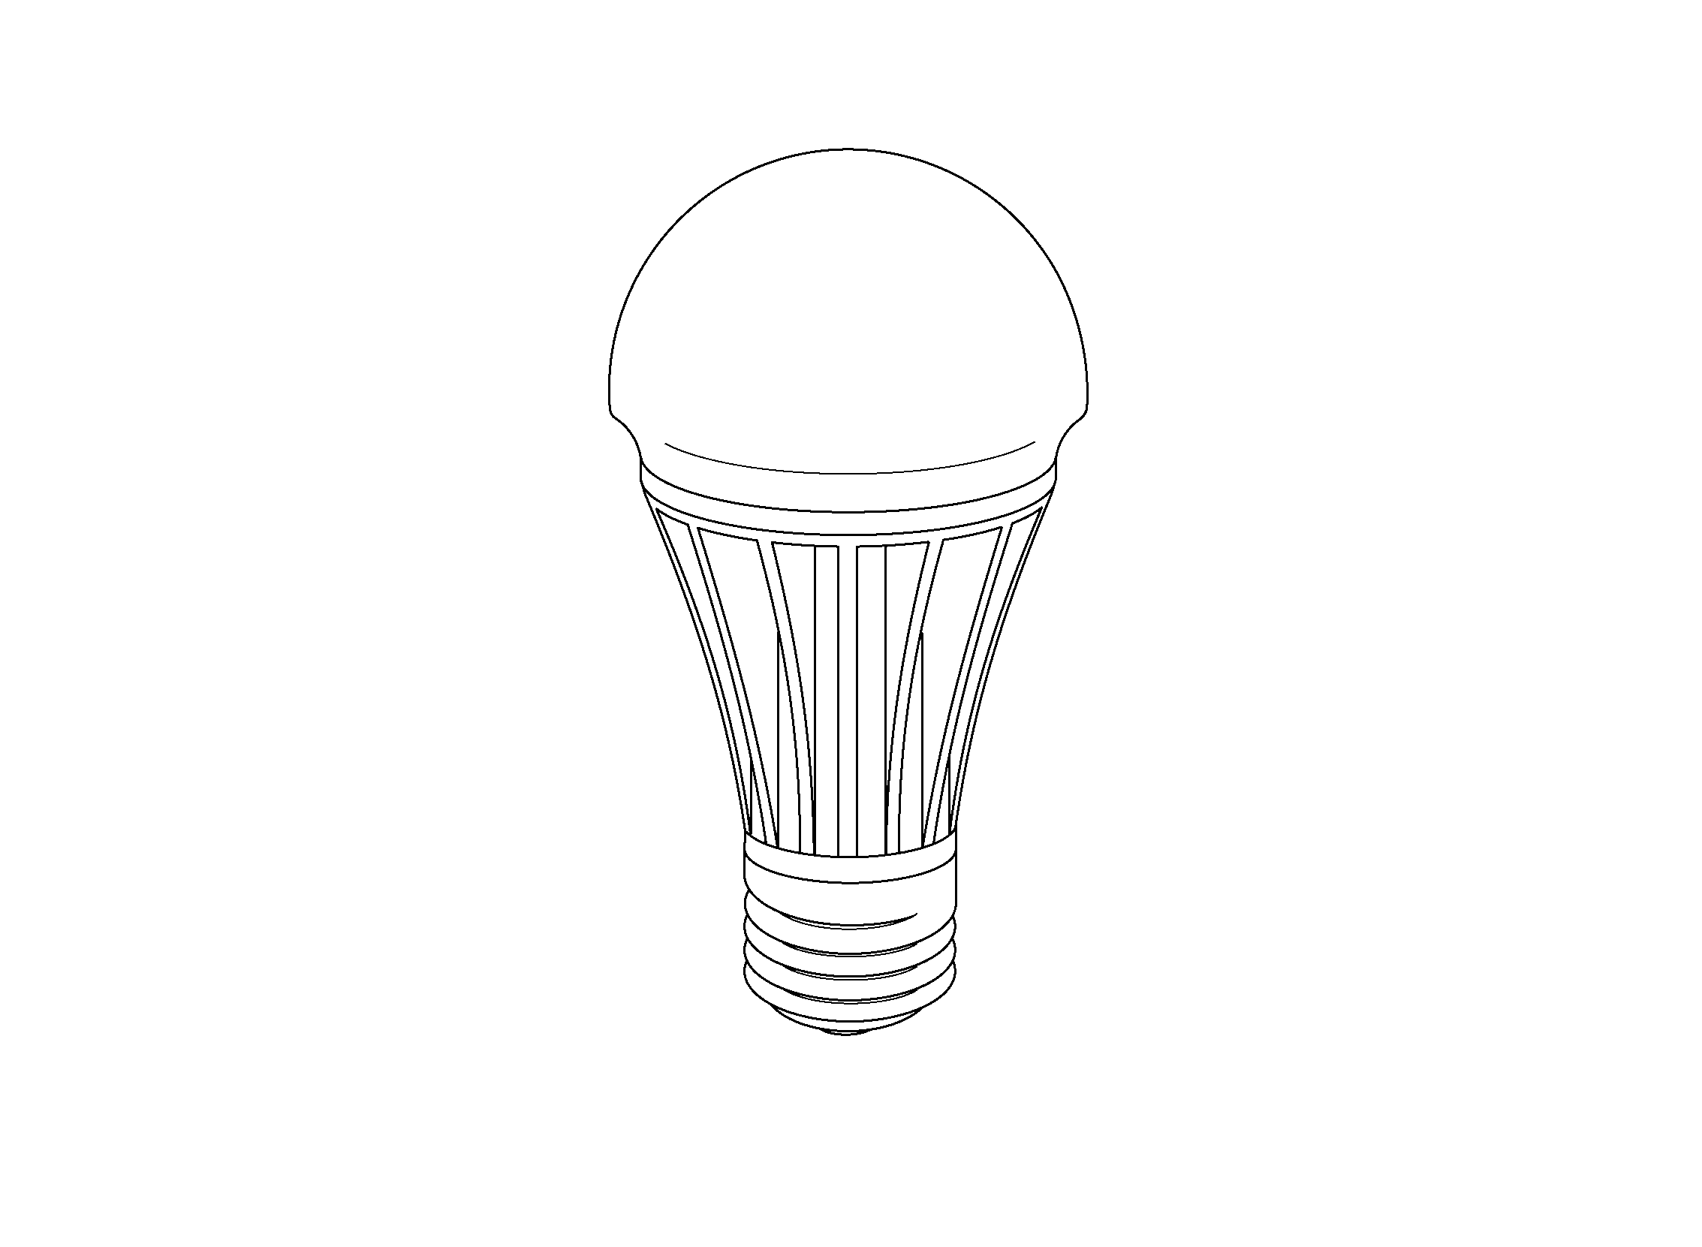
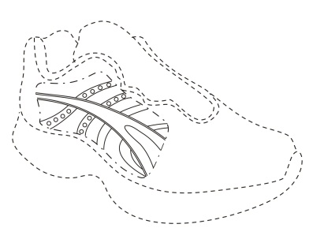
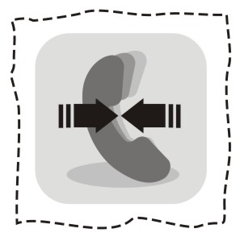
設計專利之定義
所呈現的「形狀、花紋、色彩或其結合」（以下簡稱外觀）的創作，必須符合「應用於物品」且係「透過視覺訴求」之具體設計。
一般申請態樣
特殊申請態樣
整體設計
成組設計
圖片來源：JP D1356648,
一組の屋外用いす及びテーブルセット
衍生設計
部分設計
圖像設計
原設計
衍生設計1
衍生設計2
圖片來源：JP D1357989, D1358582, D1358583, 発光ダイオードランプ lamp

Slide 13
設計專利保護之標的
設計專利
物品透過視覺訴求之創作
形狀
花紋
色彩
上述二者或三者之結合

Slide 14
法定不予設計專利
法定不予設計專利
純功能性之物品造形
妨害公共秩序或善良風俗
純藝術創作
積體電路電路布局及電子電路布局

Slide 15
發明與新型保護標的之區別
 |  | 發明 | 新型
物 | 物質 | ○ | ╳
 | 物品 | ○ | ○
方法 |  | ○ | ╳
用途 |  | ○ | ╳

Slide 16
設計與發明、新型不同之處
設計
設計之形狀、花紋或色彩，著重於物品質感、親和性、高價值感之視覺效果表達，以增進商品競爭力及使用上視覺之舒適性。
發明與新型
則在於其功能、技術、製造、結構及使用方便性等方面之改進。

Slide 17
屬地原則
專利權具有區域性，一般稱為屬地原則或屬地主義。專利權人所取得的專利權，只能得到授予該項權利的國家法律保護，在專利權所依法產生的國家地域內才屬有效。
亦即在這個國家地域內，任何人未經專利權人或者他的合法受讓人的同意，都不得實施該專利；而在這個國家地域以外，該專利權則不發生法律效力。

Slide 18
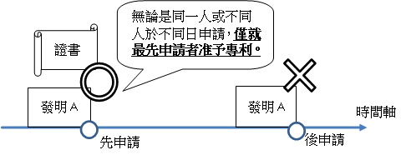
先申請原則-Ⅰ
專利權之專有排他性，係專利制度中的一項重要原則，故一項發明僅能授予一項專利權。
同一人或不同人於不同日申請

Slide 19
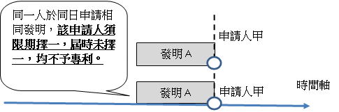
先申請原則-Ⅱ
同一人於同日申請

Slide 20
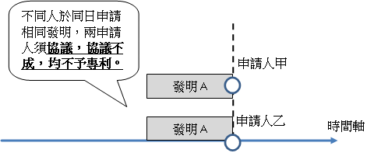
先申請原則-Ⅲ
不同人於同日申請

Slide 21
申請專利
提出申請
創作欲受到專利權保護，申請人必須依照創作內容，選擇適當的專利種類，向專利專責機關提出申請，並經過審查符合規定後，始能取得專利權。
文件
包括申請書、說明書、申請專利範圍、圖式、摘要、指定代表圖、委任證明文件、主張優惠期證明文件、國際優先權證明文件、生物材料寄存證明文件等。
申請書表取得
申請人可經由智慧局網站（http://www.tipo.gov.tw）/【專利】/【申請表格】/【專利申請表格暨申請須知】，免費下載使用。

Slide 22
申請日之取得
專利申請日攸關專利申請案之專利要件審查基準時點，對於專利申請人權益影響甚鉅。
發明專利
以申請書、說明書、申請專利範圍及必要之圖式齊備之日為申請日。
新型專利
以申請書、說明書、申請專利範圍及圖式齊備之日為申請日。
設計專利
以申請書、說明書及圖式齊備之日為申請日。

Slide 23
送件方式
臨櫃
電子
可至智慧局「智慧財產權e網通」入口網站，登錄成為會員及電子簽章，下載電子申請系統，填寫相關申請書表後傳送至智慧局之資訊系統，客服電話（02）8176-9009。
可將文件及規費送至智慧局或其各地服務處（新竹、台中、台南、高雄服務處）之專利收文櫃台。
郵寄
如經由「中華郵政股份有限公司」將文件寄達智慧局或其各地服務處，其送件均以郵寄地郵戳所載日期為準。但若經其他民間遞送公司遞送之文件，其送件以智慧局收文之日為準。

Slide 24
國際優先權
誰可主張
如何主張
應於申請專利同時聲明下列事項：第一次申請之申請日、受理該申請之國家或WTO會員、第一次申請之申請案號數。
申請人為我國國民或為WTO會員、WTO延伸會員、互惠國之國民或準國民，就相同技術（藝）之專利申請案，在互惠國或WTO會員國第一次依法申請專利者。
何時主張
其於發明或新型專利為在第一次申請專利之日起12個月，於設計專利為在第一次申請專利之日起6個月。

Slide 25
國內優先權
誰可主張
如何主張
應於申請專利同時聲明先申請案之申請日及申請案號數；未聲明者，視為未主張。
先申請案及後申請案的申請人必須一致。如先申請案為複數申請人時，亦應完全一致。
何時主張
主張國內優先權之期間為12個月，自先申請案申請日之次日起算至後申請案之申請日當日。

Slide 26
優惠期
專利 種類 | 適用情事 | 申請期間
發明 新型 | 申請人出於本意或非出於本意所致公開 出於本意，如：刊物發表、展覽會展出等 非出於本意，如：技術內容遭人剽竊公開 | 公開事實發生後12個月內提出專利申請
設計 |  | 公開事實發生後6個月內提出專利申請
符合優惠期相關規定者，不以申請時敘明為程序要件。申請人如認有優惠期相關規定之適用，得於申請時敘明公開事由、事實發生日期，並檢附相關證明文件以利審查。
專利申請案適用優惠期法定期間之計算，自公開事實發生日之次日起算至取得申請日當日。

Slide 27
分割申請-Ⅰ
申請專利之發明、新型或設計，實質上為二個以上之發明、新型或設計時，經智慧局通知，或據申請人申請，得於下列期間內為分割之申請：
發明
設計
原申請案再審查審定前。
新型
原申請案處分前。
原申請案再審查審定前。
原申請案核准審定書、再審查核准審定書送達後3個月內。
原申請案核准處分書送達後3個月內。

Slide 28
分割申請-Ⅱ
申請分割，不得變更原申請案之專利種類。
分割後之分割案不得超出原申請案申請時說明書、申請專利範圍或圖式所揭露之範圍。
其發明人應為原申請案發明人之全部或一部分，不得增加原申請案所未列之發明人。

Slide 29
改請申請-Ⅰ
申請人如發現申請專利之種類錯誤，或認有變更原申請案專利種類之必要時，得經由改請程序將其改為其他專利種類之申請案。改請之態樣如下列所示：
不同專利種類
發明改請為新型或設計
相同專利種類
獨立設計改請為衍生設計
新型改請為發明或設計
設計改請為新型
衍生設計改請為獨立設計

Slide 30
改請申請-Ⅱ
改請案，以原申請案之申請日為申請日。
改請案不得超出原申請案申請時說明書、申請專利範圍或圖式所揭露之範圍。
改請之申請有下列情事之一者，不得為之：
原申請案准予專利之審定書、處分書送達後。
原申請案為發明或設計，於不予專利之審定書送達後逾2個月。
原申請案為新型，於不予專利之處分書送達後逾30日。

Slide 31
再審查
再審查之申請人應為專利申請案之申請人。
發明、設計專利申請案經實體審查，對於初審審定不服者，必須先提起再審查，對於再審查之審定不服者，始得提起訴願。
新型專利係採形式審查，與發明專利、設計專利須經實體審查不同，對於不准新型專利之處分不服者，應循訴願程序，並無再審查程序之適用。
申請再審查之法定期間，應於不予專利之審定書送達後2個月內，備具申請書及理由書提出申請。

Slide 32
規費
申請規費
申請費減收
以電子申請方式申請專利申請案者，每件可減收600元。
申請專利及辦理有關專利事項，於申請時應繳納規費，其規費之項目及金額，請參照「專利規費收費辦法」。
繳納方式
可以臨櫃、郵寄、郵政劃撥、轉帳、電匯、無摺存款或約定扣繳等方式為之；電子申請案得於線上繳納或另行列印繳費單繳納。

